Slide 1

7.3 平行线
Notes:
1

Slide 2
学习目标
1、了解平行线的概念，会画已知直线的平行线，掌握平行线间的距离处处相等。
2、会画已知直线的平行线。
3、掌握“同位角相等，两直线平行” ，并能应用它进行简单的推理。

Slide 3
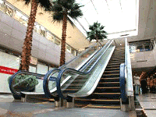
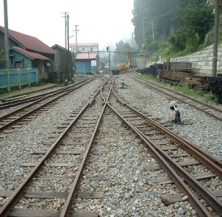
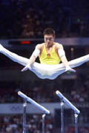
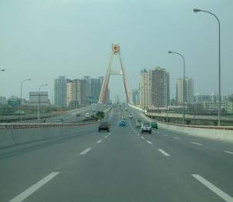
生
活
中
的
平
行

Slide 4
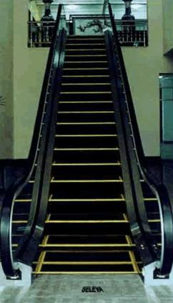
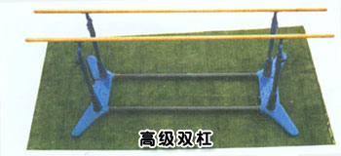
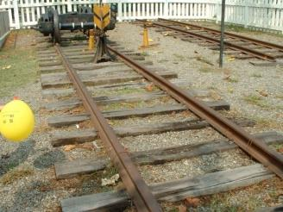
看一看，它们有什么共同之处？
双杠
扶手
铁轨

Slide 5
在同一平面内不相交的两条直线叫做平行线.
a
b
平行线有什么特征？
PPT模板：www.1ppt.com/moban/ PPT素材：www.1ppt.com/sucai/
PPT背景：www.1ppt.com/beijing/ PPT图表：www.1ppt.com/tubiao/
PPT下载：www.1ppt.com/xiazai/ PPT教程： www.1ppt.com/powerpoint/
资料下载：www.1ppt.com/ziliao/ 范文下载：www.1ppt.com/fanwen/
试卷下载：www.1ppt.com/shiti/ 教案下载：www.1ppt.com/jiaoan/
PPT论坛：www.1ppt.cn PPT课件：www.1ppt.com/kejian/
语文课件：www.1ppt.com/kejian/yuwen/ 数学课件：www.1ppt.com/kejian/shuxue/
英语课件：www.1ppt.com/kejian/yingyu/ 美术课件：www.1ppt.com/kejian/meishu/
科学课件：www.1ppt.com/kejian/kexue/ 物理课件：www.1ppt.com/kejian/wuli/
化学课件：www.1ppt.com/kejian/huaxue/ 生物课件：www.1ppt.com/kejian/shengwu/
地理课件：www.1ppt.com/kejian/dili/ 历史课件：www.1ppt.com/kejian/lishi/
1、在同 一平面内
2、不相交
Notes:
5
PPT模板：www.1ppt.com/moban/ PPT素材：www.1ppt.com/sucai/
PPT背景：www.1ppt.com/beijing/ PPT图表：www.1ppt.com/tubiao/
PPT下载：www.1ppt.com/xiazai/ PPT教程： www.1ppt.com/powerpoint/
资料下载：www.1ppt.com/ziliao/ 范文下载：www.1ppt.com/fanwen/
试卷下载：www.1ppt.com/shiti/ 教案下载：www.1ppt.com/jiaoan/
PPT论坛：www.1ppt.cn PPT课件：www.1ppt.com/kejian/
语文课件：www.1ppt.com/kejian/yuwen/ 数学课件：www.1ppt.com/kejian/shuxue/
英语课件：www.1ppt.com/kejian/yingyu/ 美术课件：www.1ppt.com/kejian/meishu/
科学课件：www.1ppt.com/kejian/kexue/ 物理课件：www.1ppt.com/kejian/wuli/
化学课件：www.1ppt.com/kejian/huaxue/ 生物课件：www.1ppt.com/kejian/shengwu/
地理课件：www.1ppt.com/kejian/dili/ 历史课件：www.1ppt.com/kejian/lishi/

Slide 6
平行线的表示法：
我们通常用“//”表示平行。
A
B
·
·
AB ∥ CD
·
·
C
D
读作:“直线AB 平行于 直线CD”
a
a ∥ b
b
读作：“ 直线a平行于直线b ”
Notes:
6

Slide 7
试着做做
如右图所示，直线a//b，A，B为直线a上的任意两点。
A
B
C
●
●
●
a
(1)、请用三角板分别画出点A和点
B到直线b飞垂线段AM，BN，观察
并度量AM和BN，看看它们的长度
有什么关系？
（2）在直线a上另取一点C，画出
点C，到直线b的垂线段，，它的长
度与AM，BN的长度相等吗？
N
b
M
Notes:
7

Slide 8
我们通过动手操作你能得出一个什么样的结论呢？
若直线a//b，则直线a上任意一点到直线b的距离都相等，这个距离就叫做平行线a与b之间的距离。
两条平行线之间的距离处处相等

Slide 9

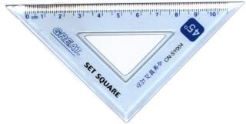
如何画已知直线的平行线？
利用直尺与三角板画平行线
（1）放
（2）靠
（3）推
（4）画
Notes:
9

Slide 10
动手实践
过直线ＡＢ外一点Ｐ作直线ＡＢ的平行线，看看你能作出吗？能作出几条？
P
·
A
B
Notes:
10

Slide 11
C
(1)经过点C能画出几条直线与直线AB平行？
·
练一练
a
·
·
b
A
B
B
结论
①经过直线外一点，有且只有一条直线与这条直线平行。
基本事实
Notes:
11

Slide 12
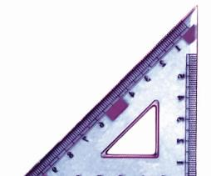

再仔细观察平行线的画法，回答问题
一放
二靠
三移
四画

Slide 13
从画图过程，三角板起到什么作用？
要判断直线a //b，你有办法了吗?
c
1
两条直线被第三条直线所截，如果同位角相等，那么两直线平行。简单地说：
同位角相等，两直线平行。
a
2
b
如图：
∵ ∠1=∠2（已知）
∴ a∥b（同位角相等，两直线平行）
Notes:
13

Slide 14
例题：如图，∠1=55°，∠2=55°，
直线a与b平行吗？为什么？
1
2
解：a//b
理由：
∵∠1=55°，∠2=55°（已知）
∴∠1= ∠2（等量代换）
∴ a // b（同位角相等，两直线平行）

Slide 15

不相交的直线就是平行线吗？
在同一平面内不相交的直线就是平行线，不在同一平面内不相交的直线不是平行线．
Notes:
15

Slide 16
练习：如图，长方体的各棱中，
与AB平行的棱有 ，
与AB相交的棱有 ，
与AB不平行也不相交的棱有 ，
D₁
C₁
A₁
B₁
D
C
A
B

Slide 17
小试牛刀 谁的锋利：
下列语句中，正确的个数是（ ）
①不相交的两条直线是平行线
②同一平面内，两直线位置关系有两种，即相交或平行
③若线段AB与CD没有交点，则AB∥CD
A、1个 B、2个 C、3个
B
Notes:
17

Slide 18

思 考
1、下列说法不正确的是（ ）
A、过任意一点P可作已知直线 l的一条平行线
B、同一平面内的两条不相交的直线是平行线
C、过直线外一点只能画一条直线与已知直线平行
D、两条平行线之间的距离处处相等。
Notes:
18

Slide 19
小结
本节课你的收获是什么？
(1)什么是平行线；
(2)平行线的表示方法;
(3)平行线的画法;
(4)平行线的两个公理。
(5)平行线的判定公理（或基本事实）
Notes:
19

